Slide 1
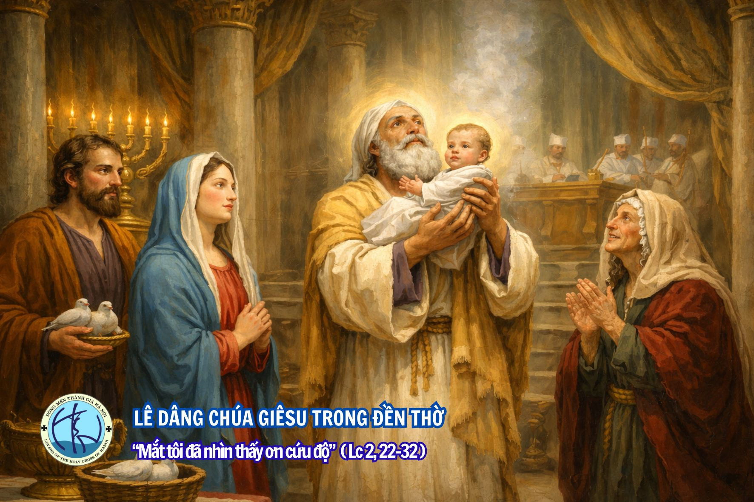

Slide 2
NGUỒN ÁNH SÁNG
(HOÀNG KIM)

Slide 3

ĐK. Nguồn ánh sáng và ơn cứu độ của tôi chính là Chúa! Al-le-lu-ia.

Slide 4
1. Đức Chúa là Ánh sáng và cứu độ cho tôi, tôi còn sợ chi ai? Đức Chúa là thành luỹ cuộc đời (i) tôi, tôi còn run khiếp chi ai?

Slide 5
ĐK. Nguồn ánh sáng và ơn cứu độ của tôi chính là Chúa! Al-le-lu-ia.

Slide 6
2. Khi ác nhân kéo tới hung hãn định (ư) tâm ăn thịt tôi (i) đây. Ai hay là chính địch thù (ư) tôi, lại bị lảo đảo ngã (a) thua.

Slide 7
ĐK. Nguồn ánh sáng và ơn cứu độ của tôi chính là Chúa! Al-le-lu-ia.

Slide 8
3. Tôi xin cùng Đức Chúa một ơn hằng khao khát được ở nhà (a) Chúa. Suốt cuộc đời được nếm ngọt bùi Chúa ban, ngắm nhìn cung thánh huy (i) hoàng.

Slide 9
ĐK. Nguồn ánh sáng và ơn cứu độ của tôi chính là Chúa! Al-le-lu-ia.

Slide 10
4. Chúa đã chở che tôi trong ngôi nhà của Chúa, trong ngày gặp gian nan. Chúa giấu tôi thật kỹ trong lều (ư) Ngài, trên tảng đá cất nhắc tôi lên.

Slide 11
ĐK. Nguồn ánh sáng và ơn cứu độ của tôi chính là Chúa! Al-le-lu-ia.

Slide 12
5. Con đang cầu cứu Chúa xin dủ tình thương nghe, đáp lại lời (i) con. Tim con nhủ thầm: Hãy kiếm tìm Thánh Nhan, Nhan Ngài lạy Chúa con hằng tìm.

Slide 13
ĐK. Nguồn ánh sáng và ơn cứu độ của tôi chính là Chúa! Al-le-lu-ia.

Slide 14
6. Hỡi Chúa Trời Đấng cứu độ (ô) của (ư) con, xin đừng bỏ rơi con. Dẫu cha mẹ mà có ghét bỏ (o) con, thì còn có Chúa đỡ (ơ) nâng.

Slide 15
ĐK. Nguồn ánh sáng và ơn cứu độ của tôi chính là Chúa! Al-le-lu-ia.

Slide 16
7. Xin chỉ dạy cho con đường lối Ngài, lạy Chúa xin chỉ dạy cho con. Dẫn đưa vào đường chính (ư) nẻo (ư) ngay, rình rập con biết bao là người.

Slide 17
ĐK. Nguồn ánh sáng và ơn cứu độ của tôi chính là Chúa! Al-le-lu-ia.

Slide 18
8. Tôi tin rằng sẽ thấy lòng nhân hậu của Chúa, ngay tại cõi dương gian. Hãy trông cậy vào Chúa gan dạ (a) lên, can trường tin tưởng nơi (i) Ngài.

Slide 19
ĐK. Nguồn ánh sáng và ơn cứu độ của tôi chính là Chúa! Al-le-lu-ia.

Slide 20
9. Vinh quang dâng tiến Chúa là Cha và (a) Con, hợp một cùng Ngôi Ba. Ba Ngôi hằng (ư) sống hiển trị (i) muôn đời muôn kiếp. A (a) men.

Slide 21
ĐK. Nguồn ánh sáng và ơn cứu độ của tôi chính là Chúa! Al-le-lu-ia.

Slide 23
Nơi đền thánh Ngài

Slide 24
1. Nơi đền thánh con tiến dâng lên cuộc đời, dâng trọn kiếp sống, quá khứ, hiện tại, tương lai.

Slide 25
1. Thánh hóa con trong tình Ngài, dẫn bước con trên đường dài, nên muối mặn đời, nên ánh sáng cho người muôn nơi.

Slide 26
ĐK. Lạy Thiên Chúa, giữa nơi đền thánh Ngài, con hồi tưởng lại tình yêu Chúa rất bao la. Danh thánh Chúa truyền tụng khắp gần xa, dâng ngàn khúc nhạc ngợi ca Chúa Vua muôn loài.

Slide 27
2. Thân lạy Chúa, vì quá yêu thương nhân loại, nên Người giáng thế khoác lấy thân phận phàm nhân.

Slide 28
2. Chúa xuống ơn thiêng hằng ngày, cứu thoát muôn dân tội đày, ban phúc của Ngài cho thế giới chan hòa niềm vui.

Slide 29
ĐK. Lạy Thiên Chúa, giữa nơi đền thánh Ngài, con hồi tưởng lại tình yêu Chúa rất bao la. Danh thánh Chúa truyền tụng khắp gần xa, dâng ngàn khúc nhạc ngợi ca Chúa Vua muôn loài.

Slide 31
Đáp ca

Slide 32
Người là ai hỡi Đức Vua hiển vinh đang đến oai linh? Lòng thành kính mong biết Người là ai hỡi Người là ai.

Slide 34
alleluia

Slide 35
Kìa ánh sáng nay đã soi chiếu muôn dân, là vinh quang của Is – ra – el dân Ngài.

Slide 36
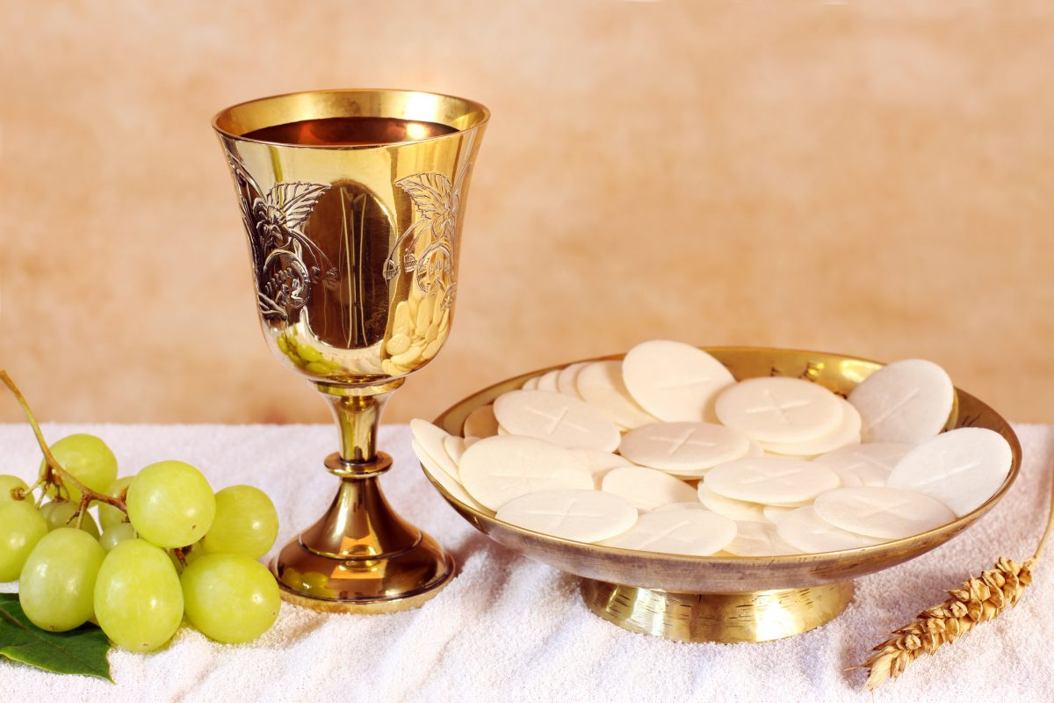

Slide 37
Dâng Chúa đời con

Slide 38
1. Đời con xin làm hiến lễ kính dâng lên Ngài. Bao nỗi niềm đa mang, giữa cõi đời thênh thang. Từng phút buồn vui trọn đời con xin kính dâng Ngài.

Slide 39
ĐK: Nguyện xin Chúa dủ thương nhận của lễ con dâng. Cùng rượu bánh trinh trong, lòng cảm mến tri ân.

Slide 40
2. Đời con ôi thật nhỏ bé đáng chi dâng Ngài. Nhưng chính vì yêu thương, Chúa tác thành nên con. Và lấy thần lương mà dưỡng nuôi con suốt bao ngày.

Slide 41
ĐK: Nguyện xin Chúa dủ thương nhận của lễ con dâng. Cùng rượu bánh trinh trong, lòng cảm mến tri ân.

Slide 42
3. Đời con trong bàn tay Chúa mãi luôn an lành. Trong lúc đời hân hoan, hay lúc buồn mênh mang. Nhịp sống đổi thay dòng thời gian tay Chúa an bài.

Slide 43
ĐK: Nguyện xin Chúa dủ thương nhận của lễ con dâng. Cùng rượu bánh trinh trong, lòng cảm mến tri ân.

Slide 44
4. Hiệp dâng lên cùng rượu bánh xác thân linh hồn. Thiên Chúa giàu yêu thương, xin xuống nguồn ơn thiêng. Rửa hết bợn nhơ để đời con xứng đáng dâng Ngài.

Slide 45
ĐK: Nguyện xin Chúa dủ thương nhận của lễ con dâng. Cùng rượu bánh trinh trong, lòng cảm mến tri ân.

Slide 46
ĐK: (Có một tình yêu) Có một tình yêu, tình yêu lạ lùng như thế đó rất bao la hơn đại dương kia, sóng ru hát câu tình ca (Chúa thương con nhiều).

Slide 47
ĐK: (Có một tình yêu) Có một tình yêu, tình yêu lạ lùng như thế đó rất bao la hơn đại dương kia, sóng ru hát câu tình ca (Chúa thương con nhiều).

Slide 49
CÓ MỘT TÌNH YÊU

Slide 50
ĐK: (Có một tình yêu) Có một tình yêu, tình yêu lạ lùng như thế đó rất bao la hơn đại dương kia, sóng ru hát câu tình ca (Chúa thương con nhiều).

Slide 51
ĐK. Chúa thương con nhiều đang khi con còn trong bóng tối, đang khi con là thân yếu đuối, Chúa đã thương nhìn đến con dắt dìu dẫn đưa trong tình yêu thắm nồng.

Slide 52
1. Tình nào yêu con hơn bao mối tình trần gian. Tình Người đã chết chỉ vì yêu tha thiết. Thánh giá nhuộm máu bằng chứng cho tình yêu. Đấng Thánh tự hiến làm giá chuộc trần gian.

Slide 53
ĐK: (Có một tình yêu) Có một tình yêu, tình yêu lạ lùng như thế đó rất bao la hơn đại dương kia, sóng ru hát câu tình ca (Chúa thương con nhiều).

Slide 54
ĐK. Chúa thương con nhiều đang khi con còn trong bóng tối, đang khi con là thân yếu đuối, Chúa đã thương nhìn đến con dắt dìu dẫn đưa trong tình yêu thắm nồng.

Slide 55
2. Tình nào yêu con đang khi con là tội nhân, là tình thương xót không để con hư mất. Chúa muốn dùng con làm chứng nhân tình yêu. Chúa muốn dùng con là khúc nhạc tình yêu.

Slide 56
ĐK: (Có một tình yêu) Có một tình yêu, tình yêu lạ lùng như thế đó rất bao la hơn đại dương kia, sóng ru hát câu tình ca (Chúa thương con nhiều).

Slide 57
ĐK. Chúa thương con nhiều đang khi con còn trong bóng tối, đang khi con là thân yếu đuối, Chúa đã thương nhìn đến con dắt dìu dẫn đưa trong tình yêu thắm nồng.

Slide 58
3. Cha đã ban Con Ngài để nên lễ vật cứu độ muôn dân thoát muôn tội tình dẫn về trời cao vui hưởng quang vinh. Xin suốt đời vang câu cảm tạ bài tình ca bài tình ca sẽ là lễ vật tình yêu tiến dâng lên Ngài.

Slide 59
ĐK: (Có một tình yêu) Có một tình yêu, tình yêu lạ lùng như thế đó rất bao la hơn đại dương kia, sóng ru hát câu tình ca (Chúa thương con nhiều).

Slide 60
ĐK. Chúa thương con nhiều đang khi con còn trong bóng tối, đang khi con là thân yếu đuối, Chúa đã thương nhìn đến con dắt dìu dẫn đưa trong tình yêu thắm nồng.

Slide 61
1. Đời con xin làm hiến lễ kính dâng lên Ngài. Bao nỗi niềm đa mang, giữa cõi đời thênh thang. Từng phút buồn vui trọn đời con xin kính dâng Ngài.

Slide 63
Dâng Chúa trong đền thờ

Slide 64
1. Trên tay Mẹ bồng trong sớm tươi hồng dẫu một Trẻ thơ, nhưng nơi Đền thờ khi tới linh giờ uy nghi rực rỡ. Người là Con Chúa ngôn sứ loan truyền nhân thế mong chờ, nhưng vẫn ngoan hiền thánh hiến theo luật dâng tiến Chúa Cha.

Slide 65
ĐK: Người là ánh sáng của muôn dân, soi chiếu cho dương trần. Người là Vinh quang của Dân riêng, đem phúc lộc nguồn thiêng. Ấu Chúa là mặt trời công chính tới ngự trong Thánh đài. Cho ai lòng thần phục hôm mai hưởng phúc vinh an bình.

Slide 66
2. Bao năm đợi chờ ơn Chúa bây giờ mới gặp Trẻ thơ, Tiên tri nghẹn lời tay ẵm Con Trời cao rao tình Chúa. Vì được xem thấy ơn Chúa dư đầy ban xuống nhân trần, nên ước chung phần mong chết an bình về chốn phúc vinh.

Slide 67
ĐK: Người là ánh sáng của muôn dân, soi chiếu cho dương trần. Người là Vinh quang của Dân riêng, đem phúc lộc nguồn thiêng. Ấu Chúa là mặt trời công chính tới ngự trong Thánh đài. Cho ai lòng thần phục hôm mai hưởng phúc vinh an bình.

Slide 68
3. Tiên tri nhìn lại chúc phúc cha mẹ nói về hậu lai: "Mai sau trẻ này nên cớ đêm ngày cho bao người thấy. Nhiều người sa ngã hay sẽ đứng dậy ân nghĩa đong đầy, thêm lưỡi gươm lạ đâm thấu tâm Bà ngàn nỗi xót xa".

Slide 69
ĐK: Người là ánh sáng của muôn dân, soi chiếu cho dương trần. Người là Vinh quang của Dân riêng, đem phúc lộc nguồn thiêng. Ấu Chúa là mặt trời công chính tới ngự trong Thánh đài. Cho ai lòng thần phục hôm mai hưởng phúc vinh an bình.

Slide 71
Dâng Mẹ

Slide 72
ĐK: Lạy Mẹ Maria Mẹ Thiên Chúa Mẹ Đồng Trinh. Đoàn con chung tiếng hát chung tấm lòng dâng đời sống. Lạy Mẹ Maria Mẹ nhân ái Mẹ hiển vinh. Mẹ chính là Nữ Vương là trạng sư là Mẹ con.

Slide 73
1. Con dâng Mẹ đây tâm hồn đây trí khôn. Cả dĩ vãng cả hiện tại với tương lai. Đức thiện toàn con cương quyết gắng đi tới. Trông lên Mẹ là gương mẫu của đời con.

Slide 74
ĐK: Lạy Mẹ Maria Mẹ Thiên Chúa Mẹ Đồng Trinh. Đoàn con chung tiếng hát chung tấm lòng dâng đời sống. Lạy Mẹ Maria Mẹ nhân ái Mẹ hiển vinh. Mẹ chính là Nữ Vương là trạng sư là Mẹ con.

Slide 75
2. Yêu thanh bần yêu vâng lời yêu khiết trinh. Và yêu sống trên con đường Chúa đi xưa. Xứng con Mẹ con vui bước tới Thiên Chúa. Hy sinh nhiều vì bác ái quên lợi danh.

Slide 76
ĐK: Lạy Mẹ Maria Mẹ Thiên Chúa Mẹ Đồng Trinh. Đoàn con chung tiếng hát chung tấm lòng dâng đời sống. Lạy Mẹ Maria Mẹ nhân ái Mẹ hiển vinh. Mẹ chính là Nữ Vương là trạng sư là Mẹ con.

Slide 77
3. Con nguyện cầu con trung thành con quyết tâm. Mẹ nhận lấy cả tâm hồn con kính dâng lên. Sống bên Mẹ muôn ơn thánh giúp con tiến. Xin che chở giờ sau hết qua trần gian.

Slide 78
ĐK: Lạy Mẹ Maria Mẹ Thiên Chúa Mẹ Đồng Trinh. Đoàn con chung tiếng hát chung tấm lòng dâng đời sống. Lạy Mẹ Maria Mẹ nhân ái Mẹ hiển vinh. Mẹ chính là Nữ Vương là trạng sư là Mẹ con.

